Slide 1
La quête de la paix
Première Guerre mondiale

Slide 2

L’après-guerre
La PGM a été un conflit long et brutal. Afin de s’assurer que ça n’arrive pas de nouveau, le président Wilson a proposé de créer un nouvel organisme mondial, la Société des Nations. L’organisme composé de plusieurs pays était chargé de maintenir la paix mondiale et prévenir de nouveaux conflits.

Slide 3
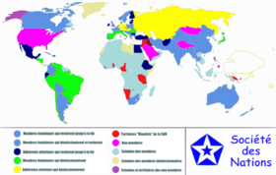
Établir la paix était difficile, on devait rétablir la stabilité politique et économique et dessiner une nouvelle carte de l’Europe. D’autre part, les Alliés ont refusé d’accepter l’aide du nouveau gouvernement communiste de la Russie. C’est la G.-B., la France et les É.-U. qui avaient tout le pouvoir sur les décisions. Enfin, lors des négociations, les pays vaincus n’ont eu aucun mot à dire, les décisions ont été prises pour eux.

Slide 4
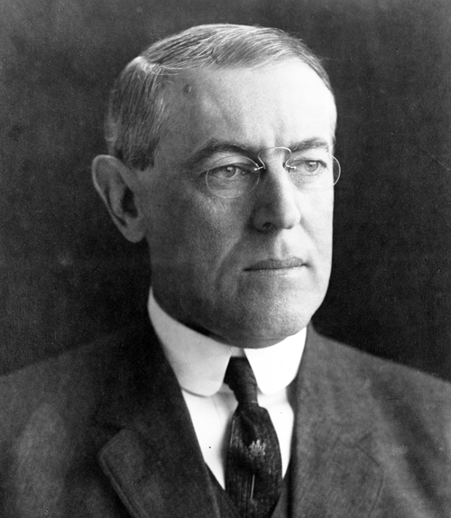
Les 14 points de Wilson
Il est le 28e président des États-Unis.
Il est élu de 1913-1921.
Il est pacifiste. Il a réussi à garder les É.-U. hors du conflit de la PGM pour les 3 premières années.

Slide 5
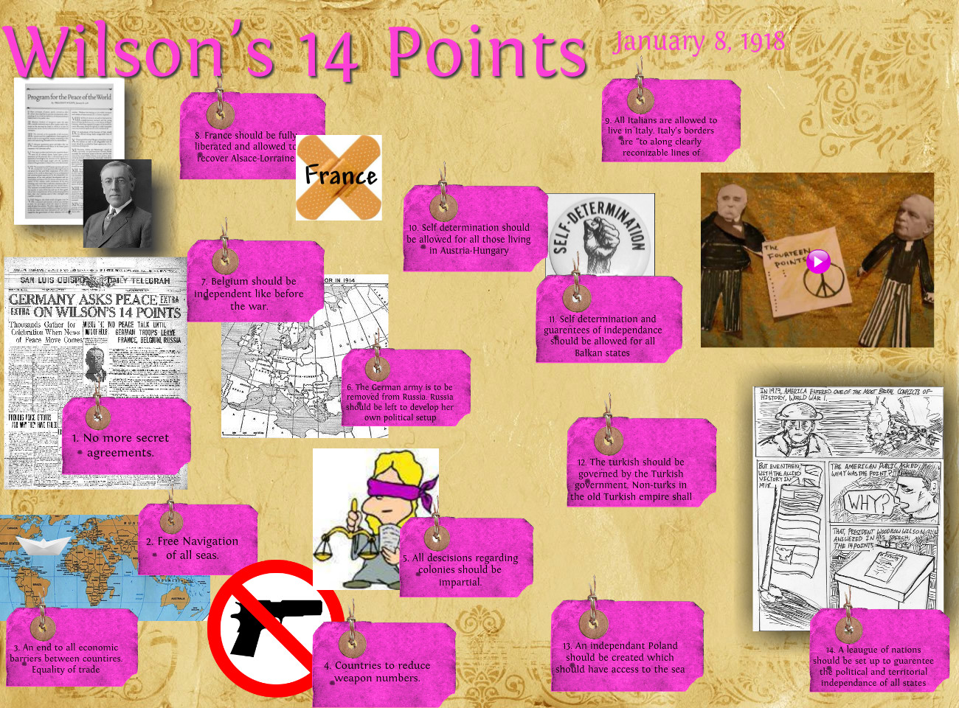

Slide 6
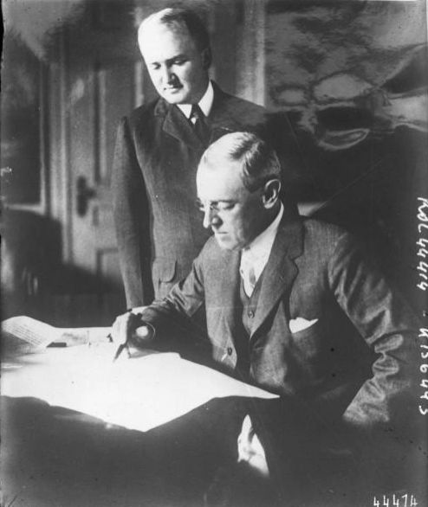
Les 14 points de Wilson
Il écrit ce document afin de proposer un monde nouveau.
Rendre le monde plus sûr pour la démocratie.
Il rejette les diplomaties secrètes entre les pays, les tendances à opprimer les minorités ethniques, et les gouvernements autoritaires dirigés par des élites.

Slide 7
L’échec
À cause des négociations difficiles, les principes des 14 points de Wilson ont été peu à peu laissés de côté.
Les pays vainqueurs avaient plutôt le désir de se venger et de régler les problèmes politiques.

Slide 8
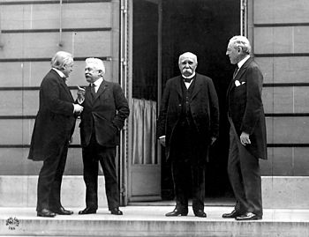
La conférence de paix de Paris

Slide 9
États-Unis
Ils voulaient établir un nouvel ordre international fondé sur les Quatorze Points de Wilson (Société des Nations)
Ils voulaient rétablir les échanges commerciaux pour avoir une meilleure économie. Afin de maintenir l’économie, ils font aussi des pressions à la G.-B. et la France pour rembourser les emprunts de guerre.

Slide 10
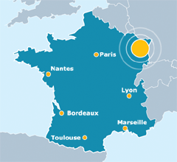
France
Obtenir la sécurité
  Éliminer la menace de la puissance militaire allemande. (Elle n’est plus alliée avec la Russie)
  Ils demandent d’avoir le territoire d’Alsace-Lorraine.

Slide 11
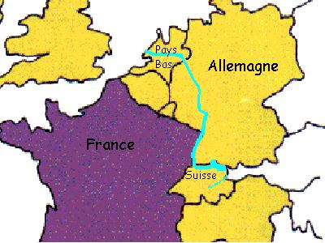
Obtenir la sécurité (suite)
Ils demandent pour une zone démilitarisée en Allemagne à l’intérieur d’un couloir de 50 km le long de la rive gauche du Rhin.
Les Alliés vont occuper la rive droite pour 15 ans.

Slide 12
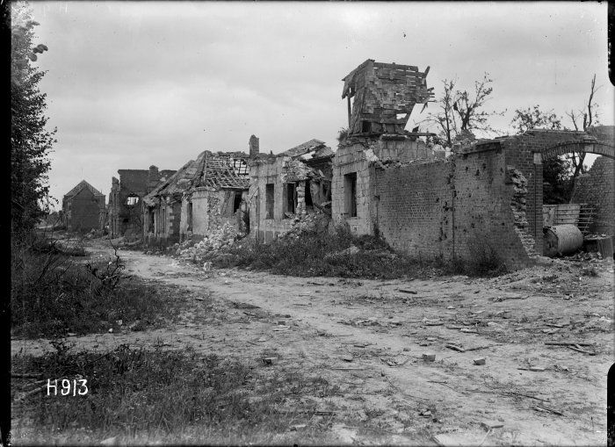
Obtenir une compensation financière pour les pertes subies durant la guerre
Le nord de la France était dévasté.
Les mines avaient été inondées.

Slide 13
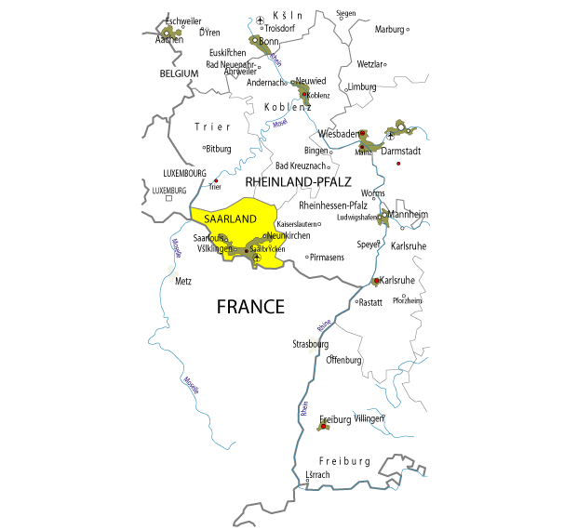
Pour compenser la destruction des mines de charbon, la France obtient des droits sur le charbon de la vallée de la Sarre jusqu’en 1935.
La France exige que l’Allemagne paie tous les dommages subis.

Slide 14
Grande-Bretagne
Assurer la sécurité des communications maritimes entre les différentes parties de son empire.
  Destruction des navires allemands.
Ils ne sont pas d’accord que l’Allemagne paie toutes les réparations en France.

Slide 15
Les répercussions pour l’Allemagne
Elle perd l’Alsace-Lorraine et ses colonies
L’armée est réduite à 100 000 personnes
Pas le droit d’avoir des avions
Elle perd la plupart de ses navires
Elle doit payer les réparations à la France et céder ses mines de charbon pour 15 ans

Slide 16
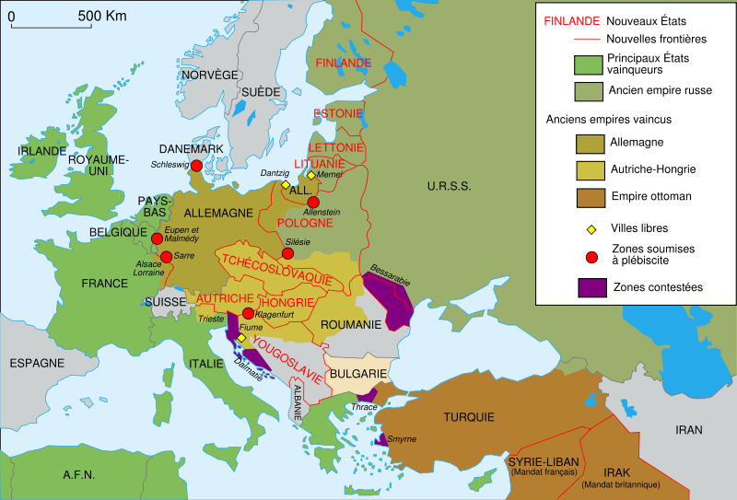
Le traité de Versailles
Nouveaux pays
  La Lituanie
  La Finlande
  La Tchécoslovaquie
  L’Estonie
  La Lettonie
  La Pologne
  Yougoslavie
Nouvelles frontières

Slide 17
Conséquence
Des millions de personnes devront vivre en tant que minorités dans un autre pays.
Il y a beaucoup de tensions politiques et de désordres sociaux.

Slide 18
À ton avis, aurait-on dû accorder aux pays vaincus une voix? Pourquoi?

Slide 19
À ton avis, les pertes infligées aux Allemands étaient-elles justifiées? Explique.

Slide 20
Comment le traité de Versailles a-t-il ouvert la voie à Hitler et au parti nazi?

